Slide 1
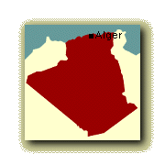

Slide 2
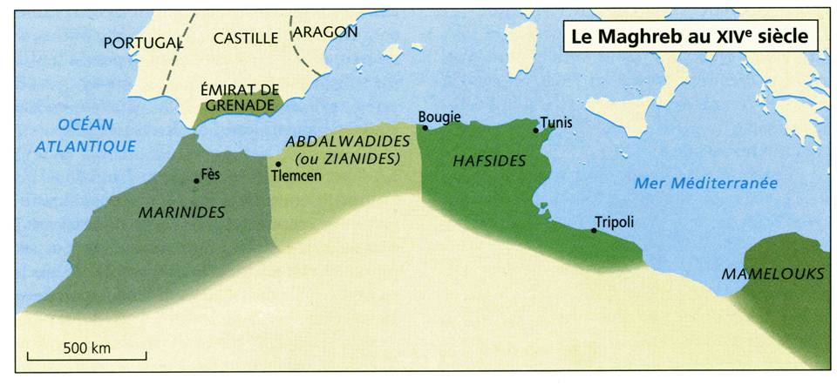

Slide 3
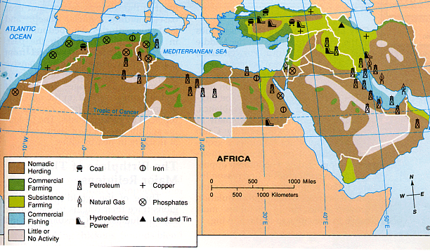

Slide 4
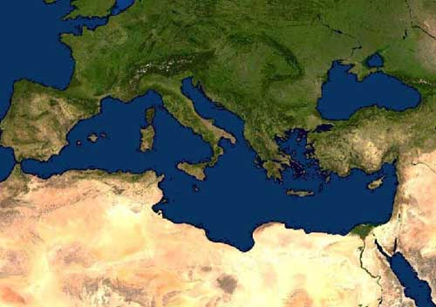
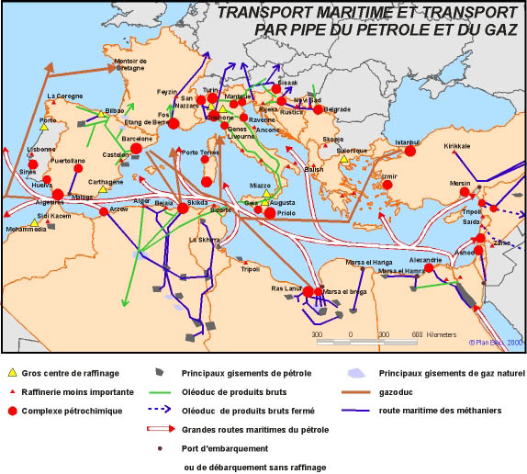

Slide 5
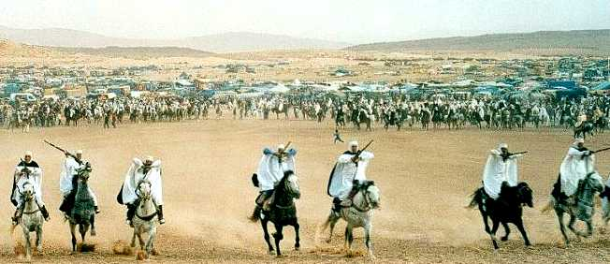

Slide 6
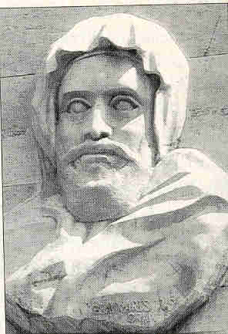
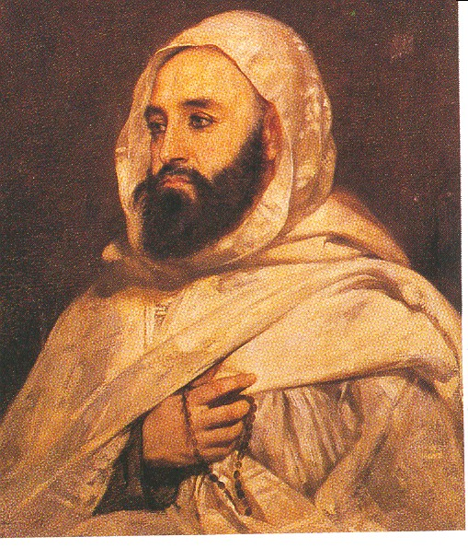

Slide 7
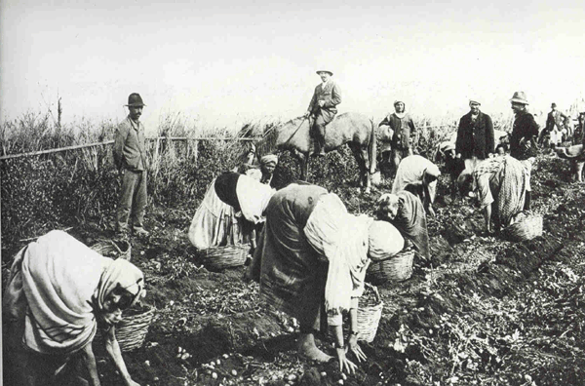

Slide 8
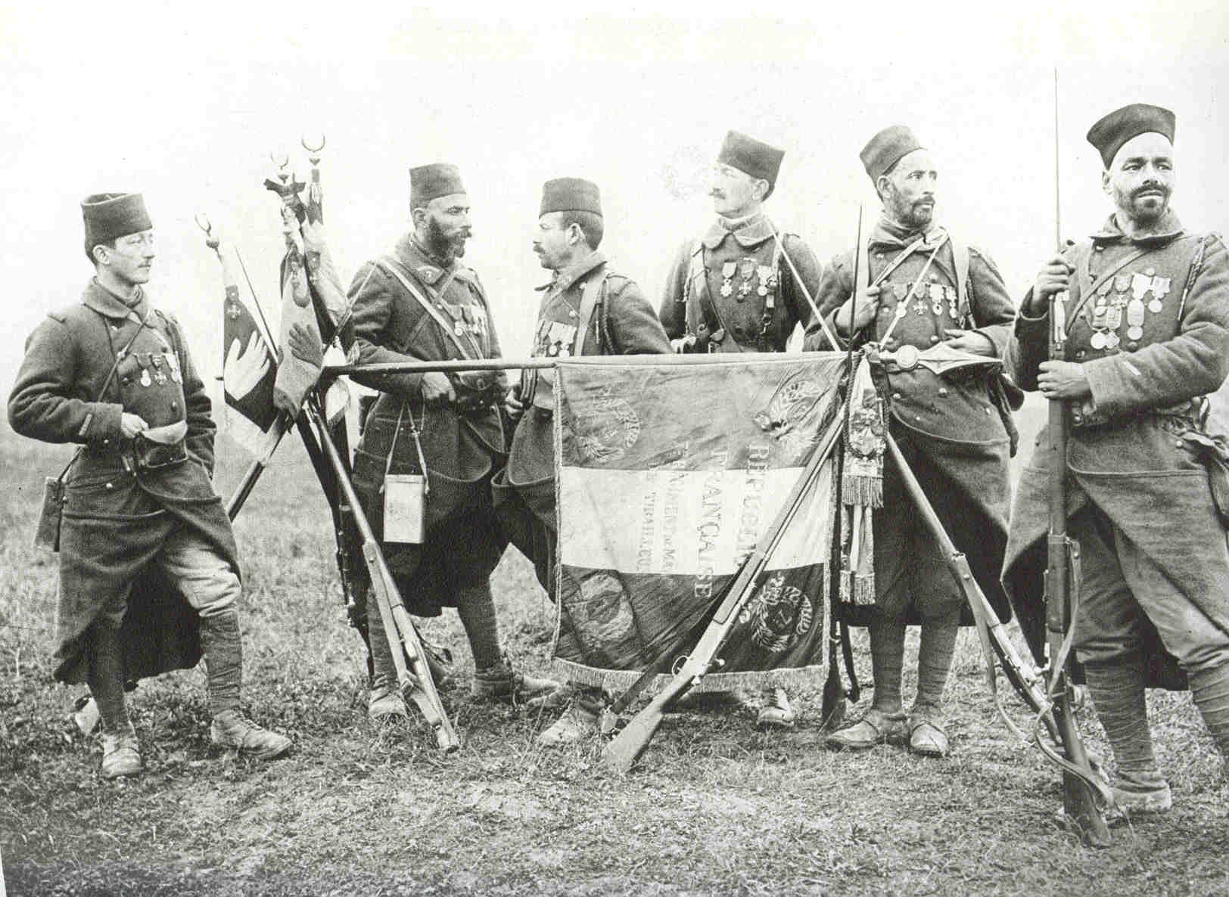

Slide 9
이슬람 – 민중과 독립을 위해

Slide 10
제국과 식민지

Slide 11
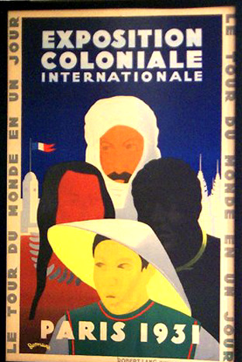
프랑스 식민지
1931년 2005년

Slide 12
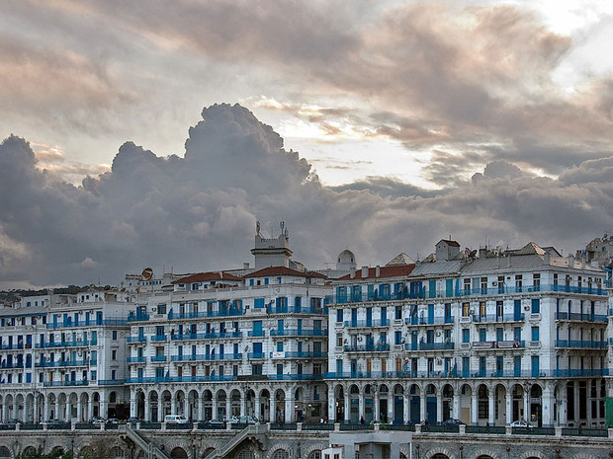

Slide 13
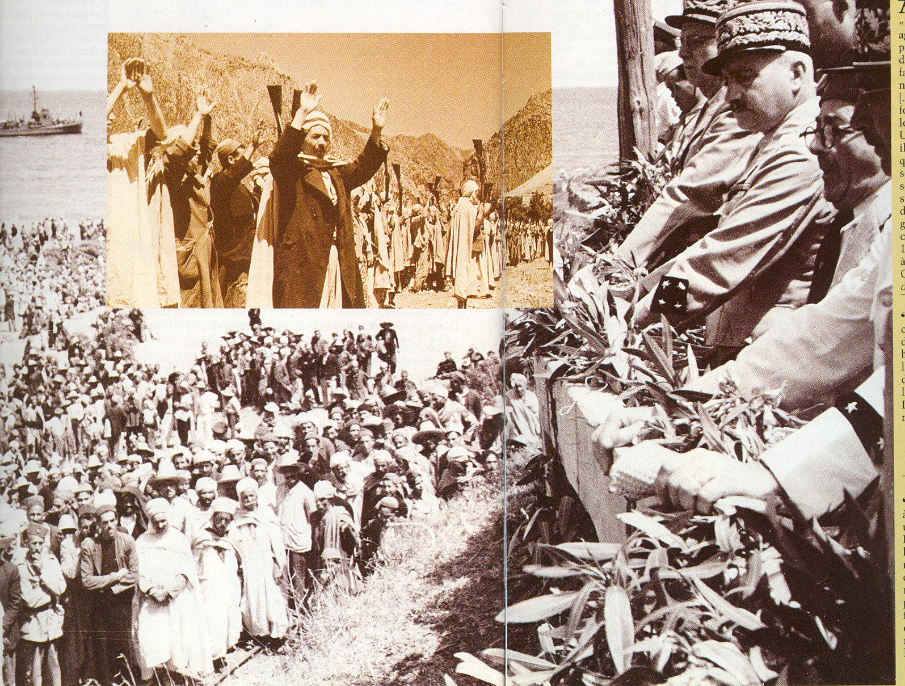
프랑스의 알제리통치 1945년5월8일봉기진압

Slide 14
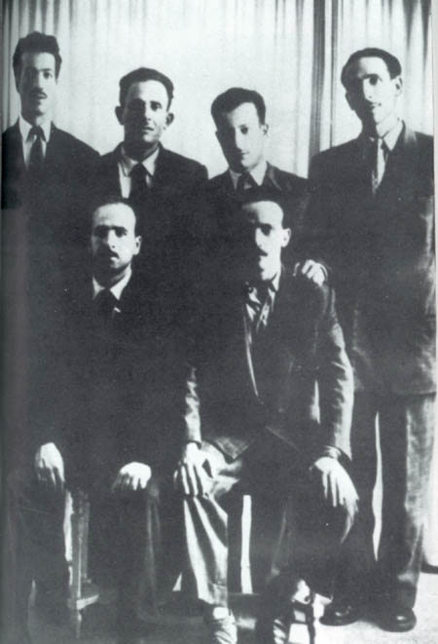
알제리 독립전쟁 지도자

Slide 15
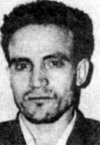
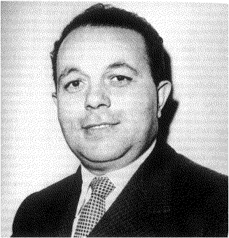

Slide 16
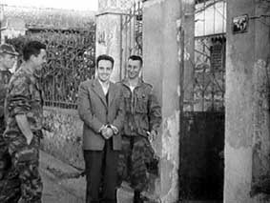

Slide 17
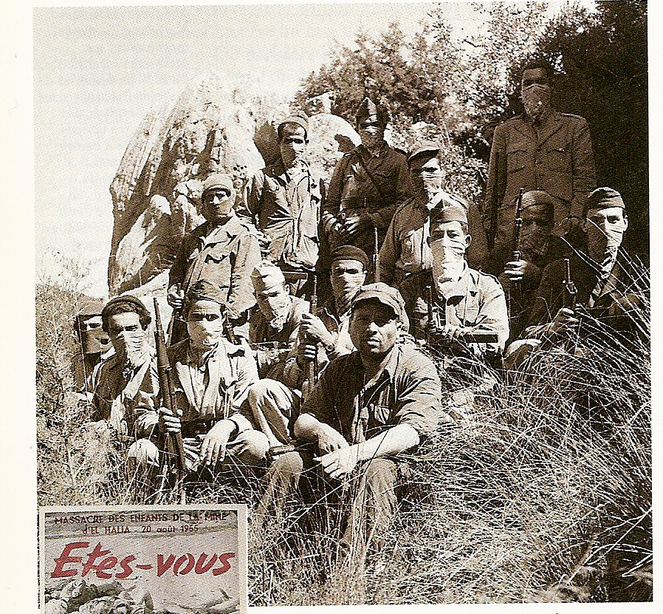
역사적 6인
마키: 알랭 제라르 슬라마 책에서

Slide 18
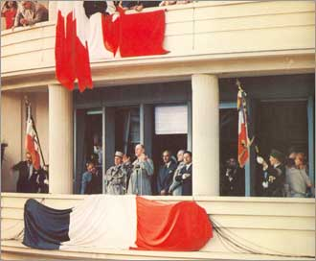

Slide 19
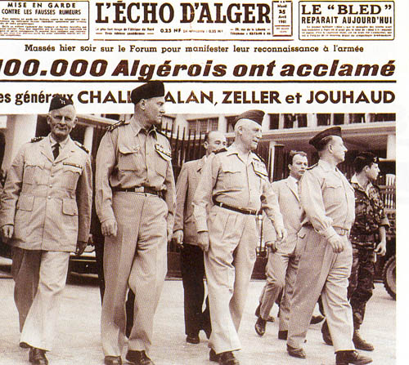

Slide 20
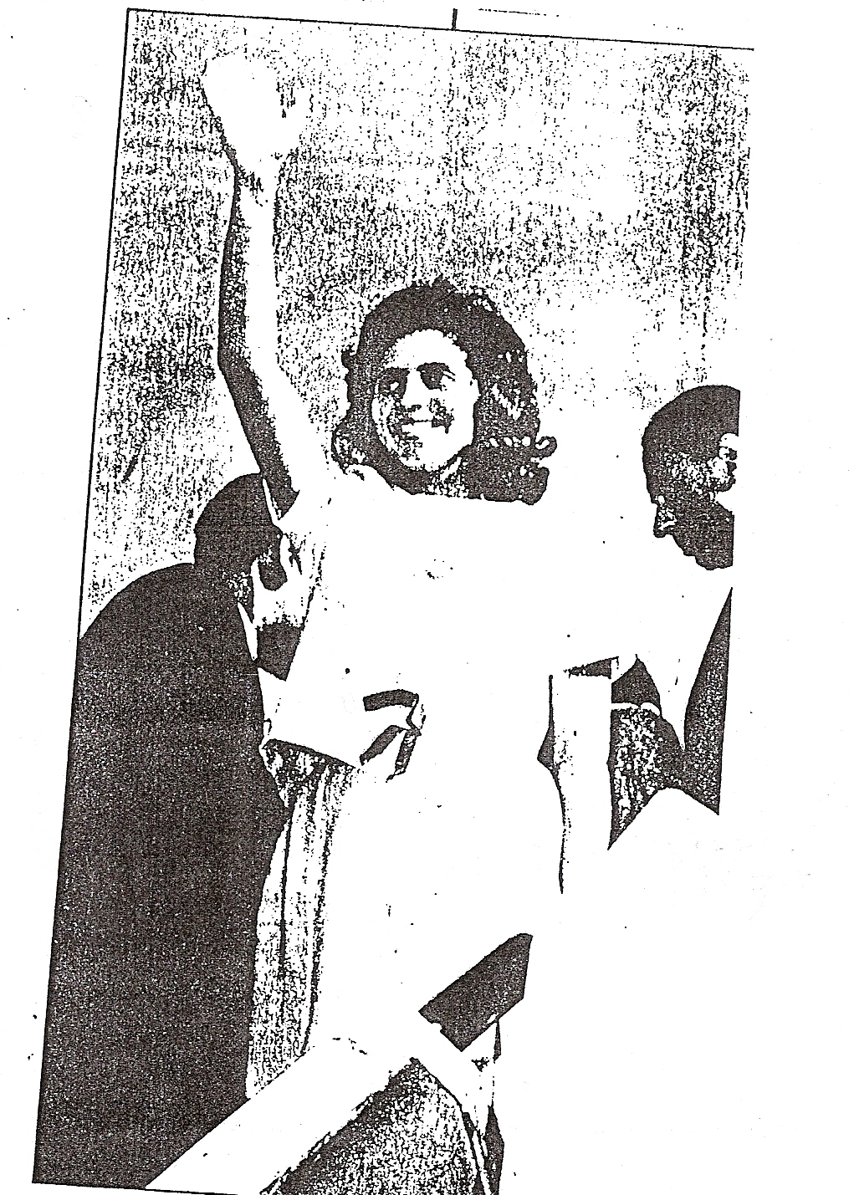
자밀라
부히레드
“베이루트에서
라바트
까지”

Slide 21
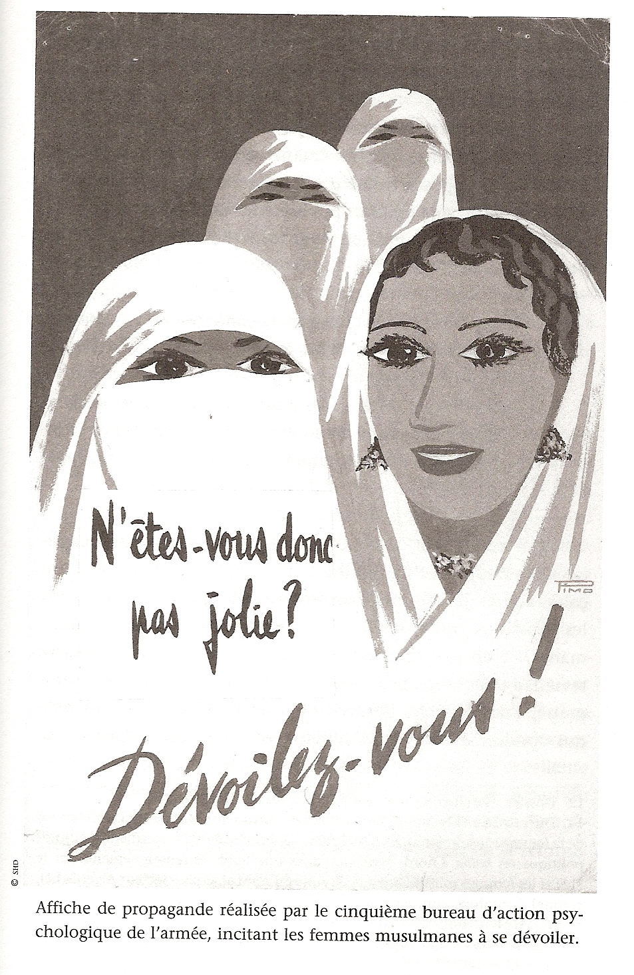
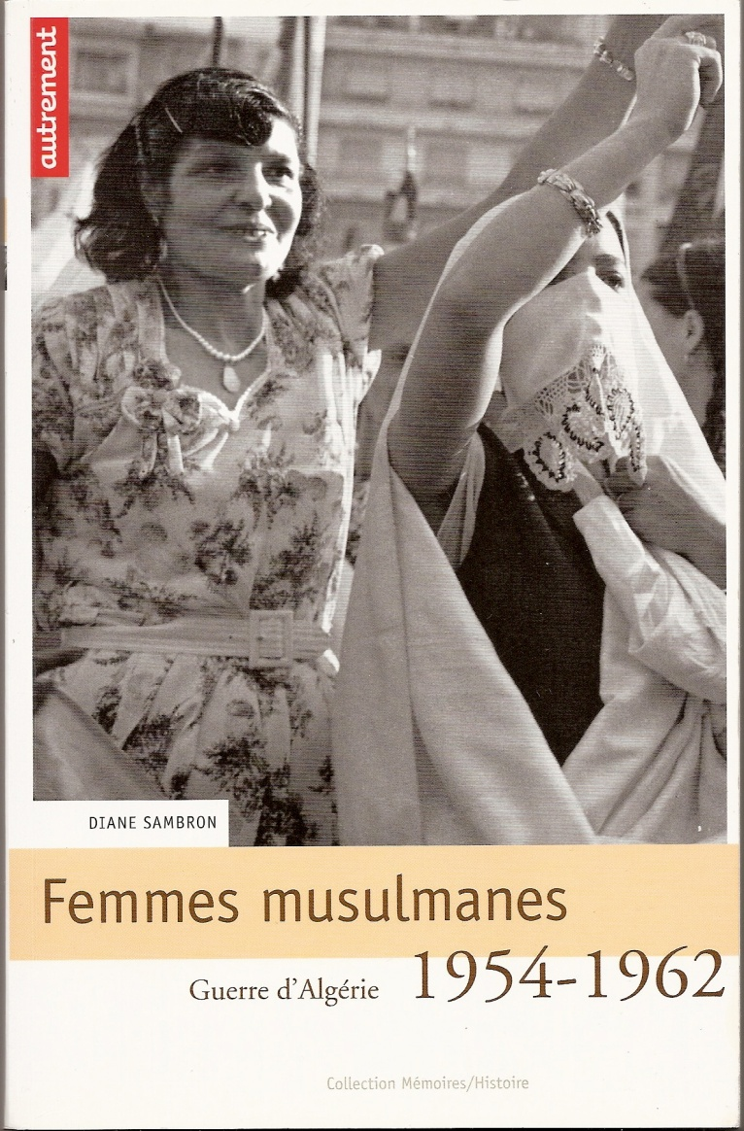
디안 상브론 저서에서

Slide 22
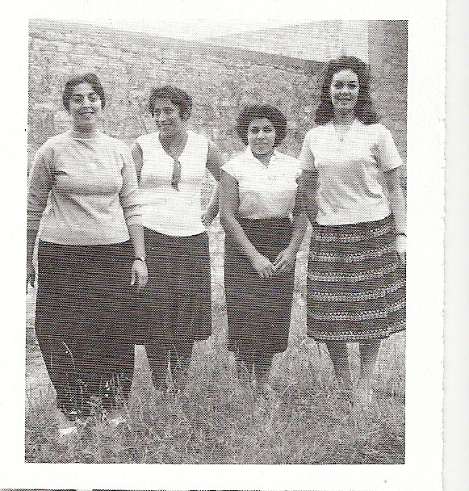
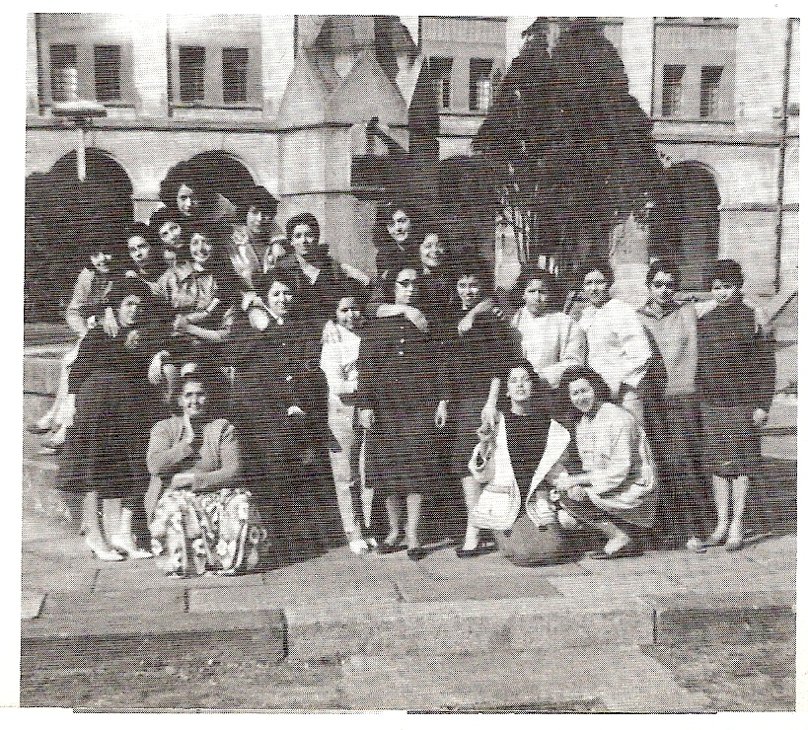
감옥의 여성 전투원
(자밀라 암란 저서에서)

Slide 23
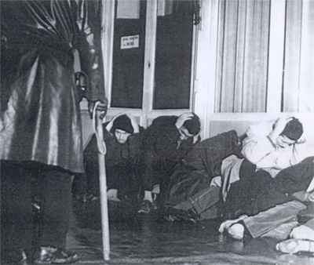

Slide 24
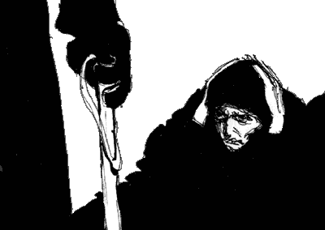
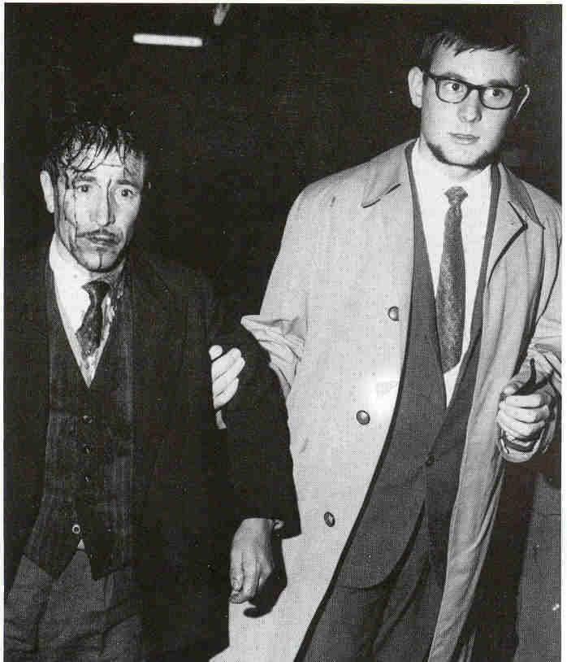
1961년 10월 17일 야간의 파리
(안 트리스탕, 강의 침묵에서)

Slide 25
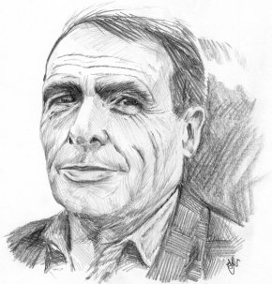
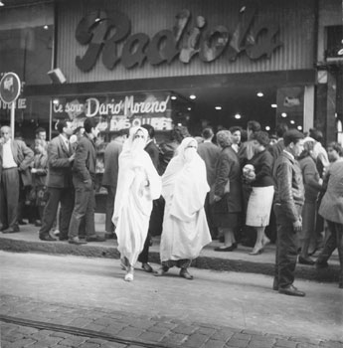
부르디으 Pierre Bourdieu 알제리 사회학
청년 부르디으는 군복무로
알제리에 도착했고
준비했던 카메라로
당시에는 찍기 어려웠던
사진들을 찍었다.

Slide 26
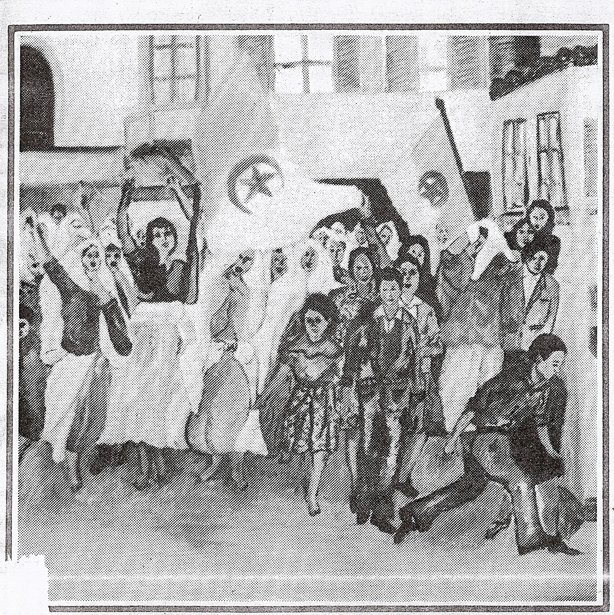
알제리여성들의 독립 시위
–알리 아부 그림, 자크 쥐르케 저서에서

